Slide 1
Cosmos DB
Developers meetup #75

Slide 2
Základné vlastnosti
NoSQL databáza
Podpora viacerých API
Garantovaná rýchlosť a nízka latencia nezávisle na veľkosti (odozva < 10ms)
Automatické škálovanie (úložisko aj systémové prostriedky)
Stvorená na globálnu distribúciu (replikácia dát, multi-region zápis dát, ...)
Plne zameraná na kritické systémy (99,999% SLA, vysoká úroveň bezpečnosti)

Slide 3
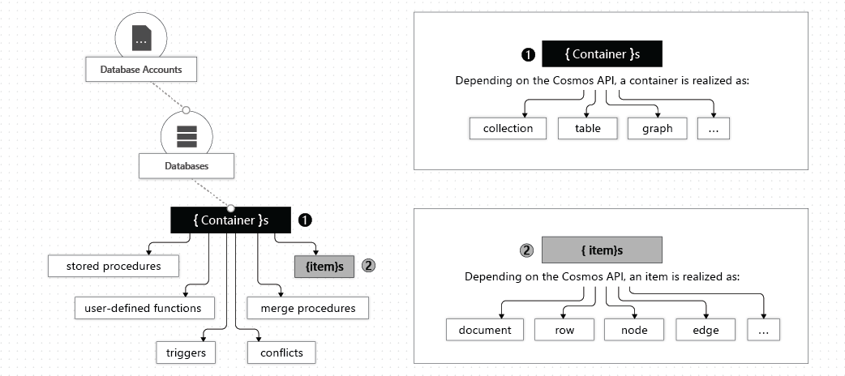
Hierarchia

Slide 4
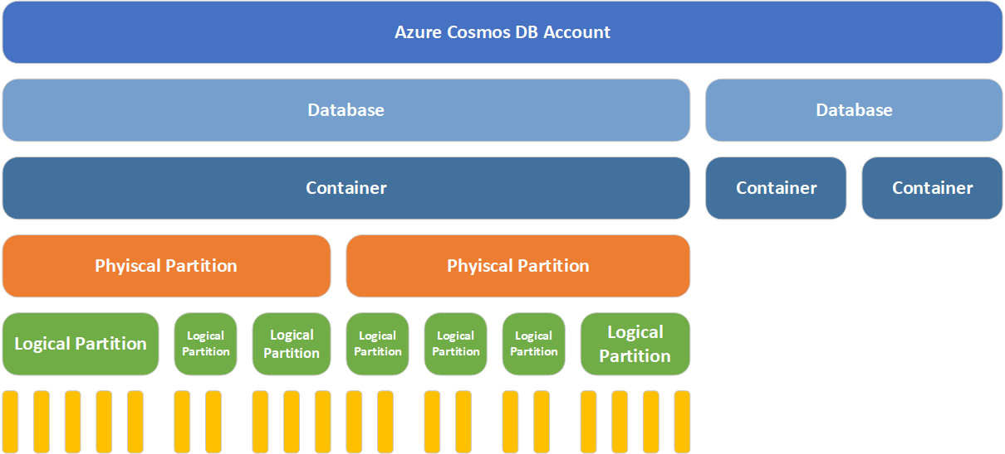
Štruktúra

Slide 5





API

Slide 6
Core (SQL)
Odporúčané a defaultné API
SQL syntax
Možnosť písať dotazy naprieč hierarchiou uložených dokumentov
Databáza: Database
Kontajner: Container
Položky v kontajneri: Item (JSON Document)

Slide 7
MongoDB
Rovnaký dotazovací jazyk ako MongoDB
Umožňuje pracovať s dátami, ako keby sa jednalo o MongoDB
Databáza: Database
Kontajner: Collection
Položky v kontajneri: Document (BSON Document)

Slide 8
Cassandra
CSQL syntax
Umožňuje pracovať s dátami, ako keby sa jednalo o Cassandra DB
Databáza: Keyspace
Kontajner: Table
Položky v kontajneri: Row (Columnar; Column family)

Slide 9
Azure Table
Využitie v situáciách keď riešenie pre Azure Table Storage potrebuje prémiové vlastnosti (globálne distribuovaná DB, vysoká dostupnosť, ...)
Azure Table Storage podporuje iba indexovanie pre PartitionKey a RowKey, Cosmos DB podporuje indexovanie na ľubovoľných vlastnostiach
Dotazy cez OData a LINQ + pôvodné REST API pre GET
Databáza: N/A
Kontajner: Table
Položky v kontajneri: Item (Key-Value)

Slide 10
Gremlin (Graph)
Dáta uložené ako grafy (hrany a vrcholy)
Gremlin syntax
Ideálne API pre prípad, že chceme sledovať vzťahy medzi dátami
Databáza: Database
Kontajner: Graph
Položky v kontajneri: Node/Edge

Slide 11
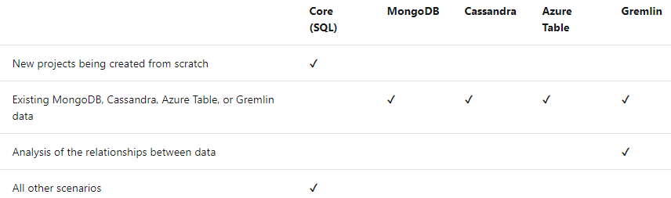
Aké API vybrať?

Slide 12
Request unit (RU)
Pri využívaní Cosmos DB sa platí za „throughput“ a využité úložisko
Request Unit = normalizovaná cena za databázový dotaz
Jednotka výkonu, ktorá abstrahuje systémové prostriedky
1 RU = cena na prečítanie 1 KB položky (CPU, disk I/O, pamäť)

Slide 13
Od čoho závisí RU?
Rozloženie dát na fyzických zdrojoch Azure
Objem dát na čítanie/zápis
Či sa jedná o čítanie alebo o zápis
Počet indexovaných polí v databáze a nastavený spôsob indexovania
Komplexnosť dotazu
Nastavená úroveň konzistencie

Slide 14
Nastavenie Azure Cosmos z hľadiska RU
Provisioned throughput
Serverless

Slide 15
Provisioned throughput
Dopredu určený „objednaný“ throughput v RU/s (v násobkoch 100)
Spoplatňované po hodinách
Je možné nastaviť pevný throughput (od 400 RU/s) alebo autoscale
Autoscale – škáluje v rozsahu 10% zvoleného maxima – maximum. Platí sa za najvyšší dosiahnutý throughput v rámci hodiny
Dá sa nastaviť na 2 úrovniach (je možné ich kombinovať):
Container
Database

Slide 16
Provisioned throughput - Container
Rovnomerne rozdelený medzi fyzické partície
Rovnomerné rozdelenie medzi logické partície závisí od zvoleného kľúča
Hot partition – ak na jednu partíciu ide výrazne viac dotazov (rate-limited)
Odporúčané nastavenie, ak chceme predvídateľný výkon pre kontajner

Slide 17
Provisioned throughput - Database
Rovnomerne rozdelený pre kontajnery v databáze (okrem kontajnerov, ktoré majú nastavený vlastný throughput)
Vzhľadom na zdieľanie prostriedkov nie je možné predvídať výkon jednotlivých kontajnerov
Využíva sa napríklad v situáciách, kedy sa databázy migrujú z klastra VM alebo fyzických serverov do Azure
Podporovaných je max. 25 kontajnerov v databáze s min. 400 RU/s na DB

Slide 18
Serverless
Nie je potrebné dopredu špecifikovať throughput, platí sa iba za reálne využité RU a úložisko
Vhodné na testovacie účely, integráciu s AF, v prípadoch nepredvídateľného zaťaženia DB alebo ak sa neočakáva nárazové vyťaženie DB
Takáto DB môže bežať iba v jednom Azure regióne
Kontajnery v serverless účte majú limit 50 GB (dáta + indexy)
Garantovaná latencia je trochu vyššia ako pri provisioned throughput

Slide 19
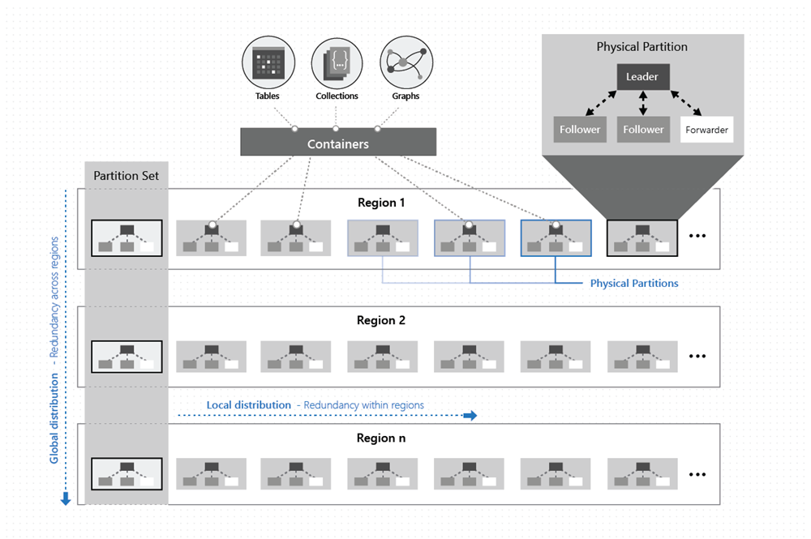
Global distribution

Slide 20
Global distribution
V rámci regiónu je každá fyzická partícia replikovaná 4x
Geo-Redundancy – replikovanie dát naprieč regiónmi
Multi-region Writes – podpora zápisu dát z viacerých regiónov
Availability Zones – repliky v rámci regiónu sú umiestnené naprieč rôznymi zónami
Enable automatic failover – v prípade výpadku primárneho regiónu nastaví sekundárny región na nový primárny

Slide 21
Partitioning
Dáta v kontajneri sa delia na partície na základe zvoleného kľúča, ktoré sú z dôvodu škálovania rozmiestnené medzi viacero serverov (fyzických partícií)
Jedna fyzická partícia môže obsahovať viacero logických partícií
Dotazovanie sa na dáta v rámci jednej partície je „lacnejšie“ ako dotazovanie sa naprieč partíciami
Cosmos DB podporuje neobmedzený počet partícií, pričom jedna môže mať max. 20 GB

Slide 22
Partition Key (PK)
Po nastavení PK v kontajneri ho už nie je možné zmeniť
Ideálne by sa malo jednať o pole s rovnomerným rozdelením hodnôt, t. j. pole, ktoré môže nadobúdať viacero hodnôt, ktoré sú v dátach rovnomerne zastúpené (Pozor: Cosmos DB akceptuje aj null hodnotu PK!)
Syntetic PK = ak neexistuje vhodný kandidát na PK, ako PK sa nastaví doplnkové pole, ktoré vznikne ako zlúčenie viacerých existujúcich polí

Slide 23
Item id
Každá položka v kontajneri automaticky obsahuje aj pole id (string), ktoré slúži ako jedinečný identifikátor v rámci partície. Ak nie je zadané ručné, Cosmos DB ho vygeneruje automaticky
id + partition key = jedinečný identifikátor položky v kontajneri

Slide 24
Time to Live (TTL)
Vlastnosť, ktorá umožňuje špecifikovať, po akej dobe sa má položka automaticky vymazať
Je možné špecifikovať priamo na položke (ttl) alebo na kontajneri (DefaultTimeToLive)
Po dosiahnutí TTL sa položka vymaže s použitím dostupných RU

Slide 25
Indexing policy
indexingMode - podporované sú 3 módy indexovania:
Consistent: Index je aktualizovaný synchrónne pri každej zmene. Dotazy využívajú aktualizovaný index a výsledky sú rovnaké ako v kontajneri.
Lazy: Index sa aktualizuje z nižšou prioritou (čítanie a zápis má prednosť). Serverless tento mód indexovania nepodporuje.
None: Index sa nevytvára. Zápis je lacný, dotazy drahé. Má zmysel ak sa k dátam pristupuje priamo (na základe partition key a id).

Slide 26
Indexing policy
automatic: true umožňuje Cosmos DB automaticky indexovať dokumenty
includedPaths: kolekcia polí, ktoré sa majú indexovať
excludedPaths: kolekcia polí, ktoré sa indexovať nemajú
Pri included/excluded vyhráva tá cesta, ktorá je špecifickejšia

Slide 27
Composite indexes
Nevyhnutné sú, ak chceme zoradiť dáta podľa viacerých polí
Voliteľné sú, ak ak chceme zvýšiť výkon dotazov
Nesmú obsahovať wildcard znaky
Na poradí vymenovaných polí záleží

Slide 28
Composite indexes - poradie
Poradie polí v ORDER BY musí byť rovnaké ako v zloženom indexe
Ak pre danú kombináciu polí neexistuje zložený index, nie je možné ju použiť pre ORDER BY
Zotriedenie v ORDER BY musí sedieť so zotriedením v zloženom indexe
ORDER BY funguje aj s opačným poradím na všetkých poliach

Slide 29
Stored procedures, triggers, user-defined functions
Písané v JavaScripte
Pred použitím je potrebné zaregistrovať
Stored procedures a triggers pracujú len nad partíciou definovanou v requeste, ktorý ich vyvoláva. Položky z iných partícií pre ne nie sú dostupné.

Slide 30
Stored procedures
Dokážu vytvárať, upravovať, čítať a mazať položky z kontajnera
Registrujú sa na konkrétny kontajner
Jedinečne identifikované id-čkom
Dôležité metódy:
getContext() – vracia kontext, cez ktorý je možné vykonávať nad kontajnerom operácie
context.getCollection() – vracia link na kontajner
context.getResponse() – prístup k odpovedi, ktorá sa vráti zo stored procedúry
response.setBody() – nastaví telo odpovede

Slide 31
Triggers
Nevykonávajú sa automaticky, je potrebné ich špecifikovať pri každej operácii, pri ktorej ich chceme použiť
Je možné špecifikovať operácie, pre ktoré sa majú používať
Pre-triggers:
Vykonávajú sa pred DB operáciou
Nemôžu mať žiadne vstupné parametre
Post-triggers:
Vykonávajú sa po DB operácii

Slide 32
.NET SDK + DEMO

Slide 33
Consistency levels
Riešia konzistenciu dát medzi zápisom a čítaním
Umožňujú nastaviť „kompromis“ medzi cenou a trvaním zápisu dát a časom, kedy sú dáta dostupné na všetkých replikáciách
5 úrovní:
Strong
Bounded staleness
Session
Consistent prefix
Eventual

Slide 34
Consistency levels - Strong
Garantuje, že sa načíta najaktuálnejšia uložená verzia položky
Klient nikdy neuvidí dáta mimo poradie
Pri čítaní dát sa čaká na dokončenie replikácie zmien
Poskytuje konzistentné dáta, ale má nižší výkon a vysokú latenciu

Slide 35
Consistency levels – Bounded staleness
Načítané dáta môžu za aktuálnou verziou zaostávať o maximálne „K“ verzií alebo časový interval „T“ (čo nastane skôr)
Pre single region sú minimá 10 zápisov/5 s, pre multi-region 100 000/300 s
Garantuje globálne poradie dát mimo „staleness window“
Často sa využíva pri globálne distribuovaných aplikáciách, pri ktorých sa očakáva nízka latencia zápisu a globálna garancia poradia dát
Ideálne pre aplikácie so skupinovou kolaboráciou

Slide 36
Consistency levels - Session
Konzistencia čítaných dát je garantovaná v rámci session (t. j. jedna „writer“ session alebo viacero writerov so zdieľaným tokenom)
Najrozšírenejšia úroveň konzistencie
Poskytuje latenciu a dostupnosť úrovne Eventual, pričom grantuje dostatočnú konzistenciu pre aplikácie, ktoré pracujú s kontextom používateľa

Slide 37
Consistency levels – Consistent prefix
Načítanie najaktuálnejšej verzie položky môže chvíľu trvať, ale používateľ nikdy neuvidí verzie dát mimo poradia prípadne diery vo verziách dát
Napr. ak boli zápisy položky v poradí A, B, C, klient uvidí buď A, alebo A,B, alebo A,B,C (a nie napr. A,C alebo B,A,C)

Slide 38
Consistency levels - Eventual
Najvyšší výkon a najnižšia latencia, ale nie je garantovaná konzistencia a poradie dát
Verzie dát môžu byť načítané mimo poradia
Využíva sa v situáciách, kde na poradí verzií dát nezáleží

Slide 39
Change feed
Záznam zmien v kontajneri zoradený podľa toho, kedy nastali (insert/update) – poradie je garantované v rámci partície
Neloguje mazanie a zmazané položky sú z neho odstránené
Umožňuje spracovanie napr. cez Azure Function
Nepodporuje Table API

Slide 40
Azure CLI
https://docs.microsoft.com/en-us/cli/azure/install-azure-cli
https://docs.microsoft.com/en-us/cli/azure/cosmosdb

Slide 41
PowerShell
https://docs.microsoft.com/en-us/powershell/azure/install-az-ps/
https://docs.microsoft.com/en-us/powershell/module/az.cosmosdb/

Slide 42
Ďakujem za pozornosť!!!
Materiály z meetupu:
https://github.com/kubinko/Azure_Resources_Overview
Doplnkové zdroje:
https://docs.microsoft.com/sk-sk/learn/paths/work-with-nosql-data-in-azure-cosmos-db/

